Slide 1
Djúpblátt haf
Frá Alexander Beck

Slide 2
Hvað var verkefnið mitt?
Og hvað er epoxy resin og diorama?

Slide 3
Hvað Er Epoxy Resin
hvarfgjarnar for fjölliður og fjölliður sem innihalda epoxy hópa

Slide 4
Hvernig var byrjunin
Og hverning gett það?

Slide 5
Erfiðleikar með verkefnið
Og Hvernig gekk eftir það

Slide 6
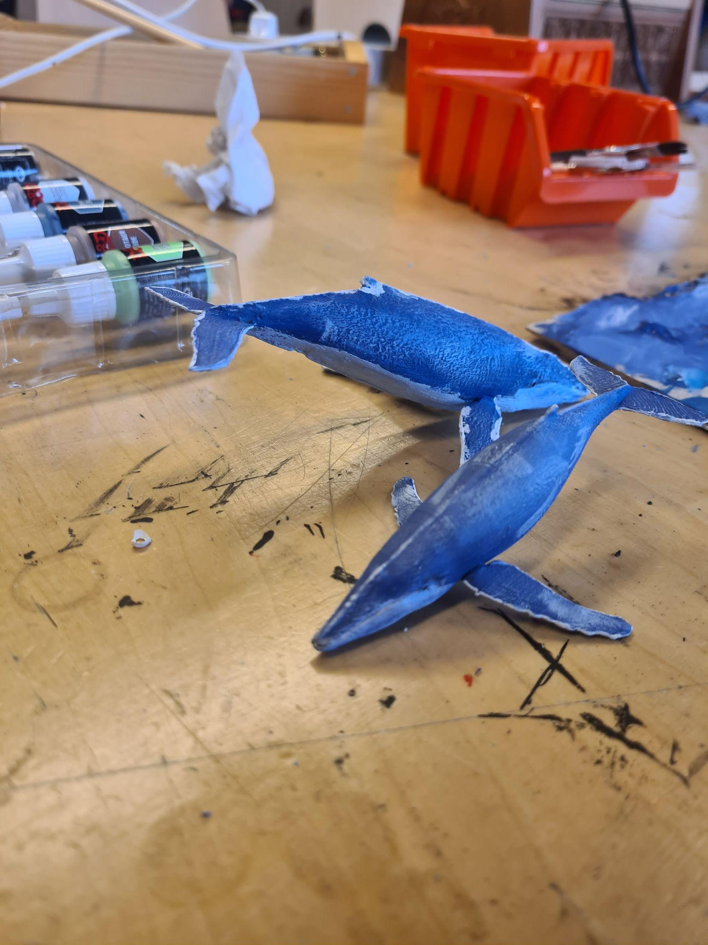
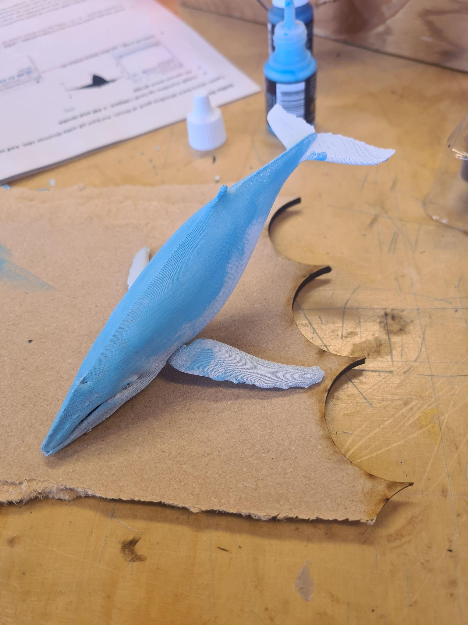
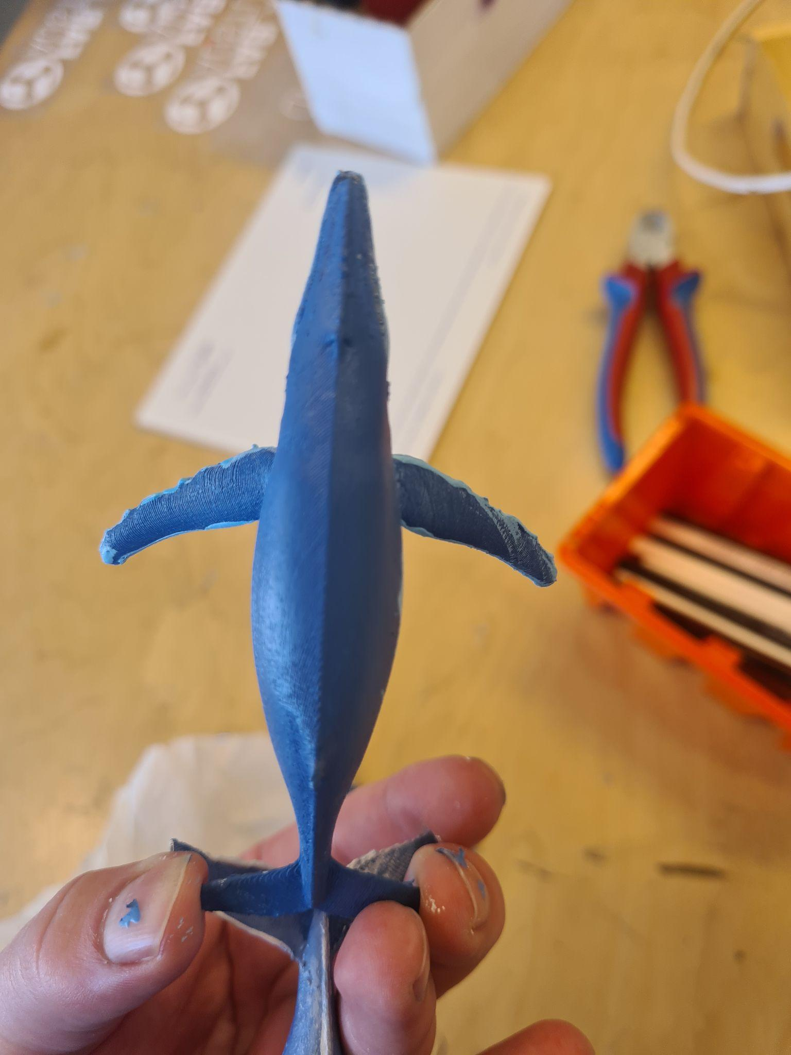
Málun Hvalina

Slide 7
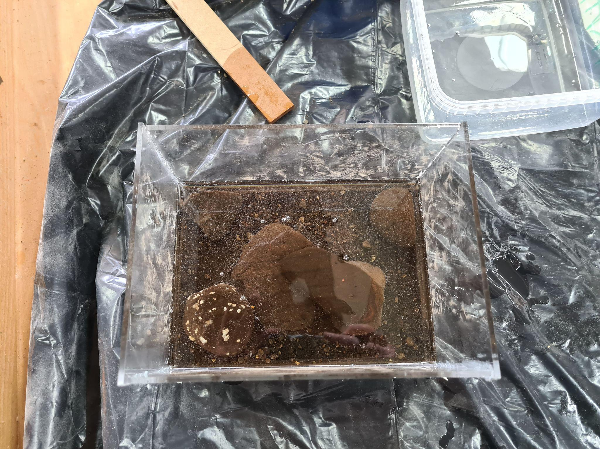
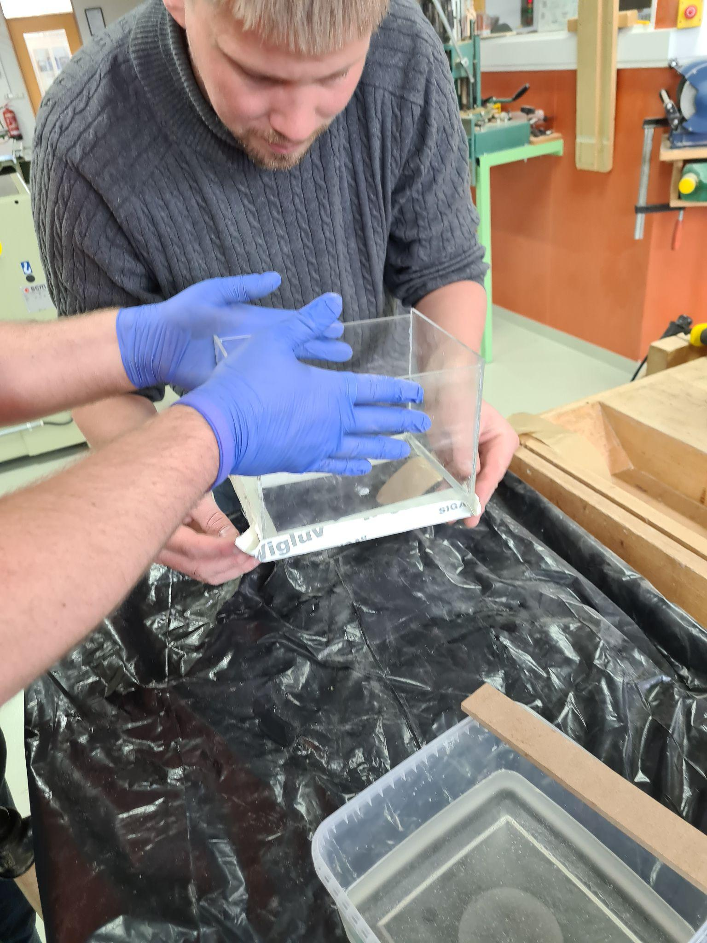
Plexigler Boxið
Hvað var það fyrir

Slide 8
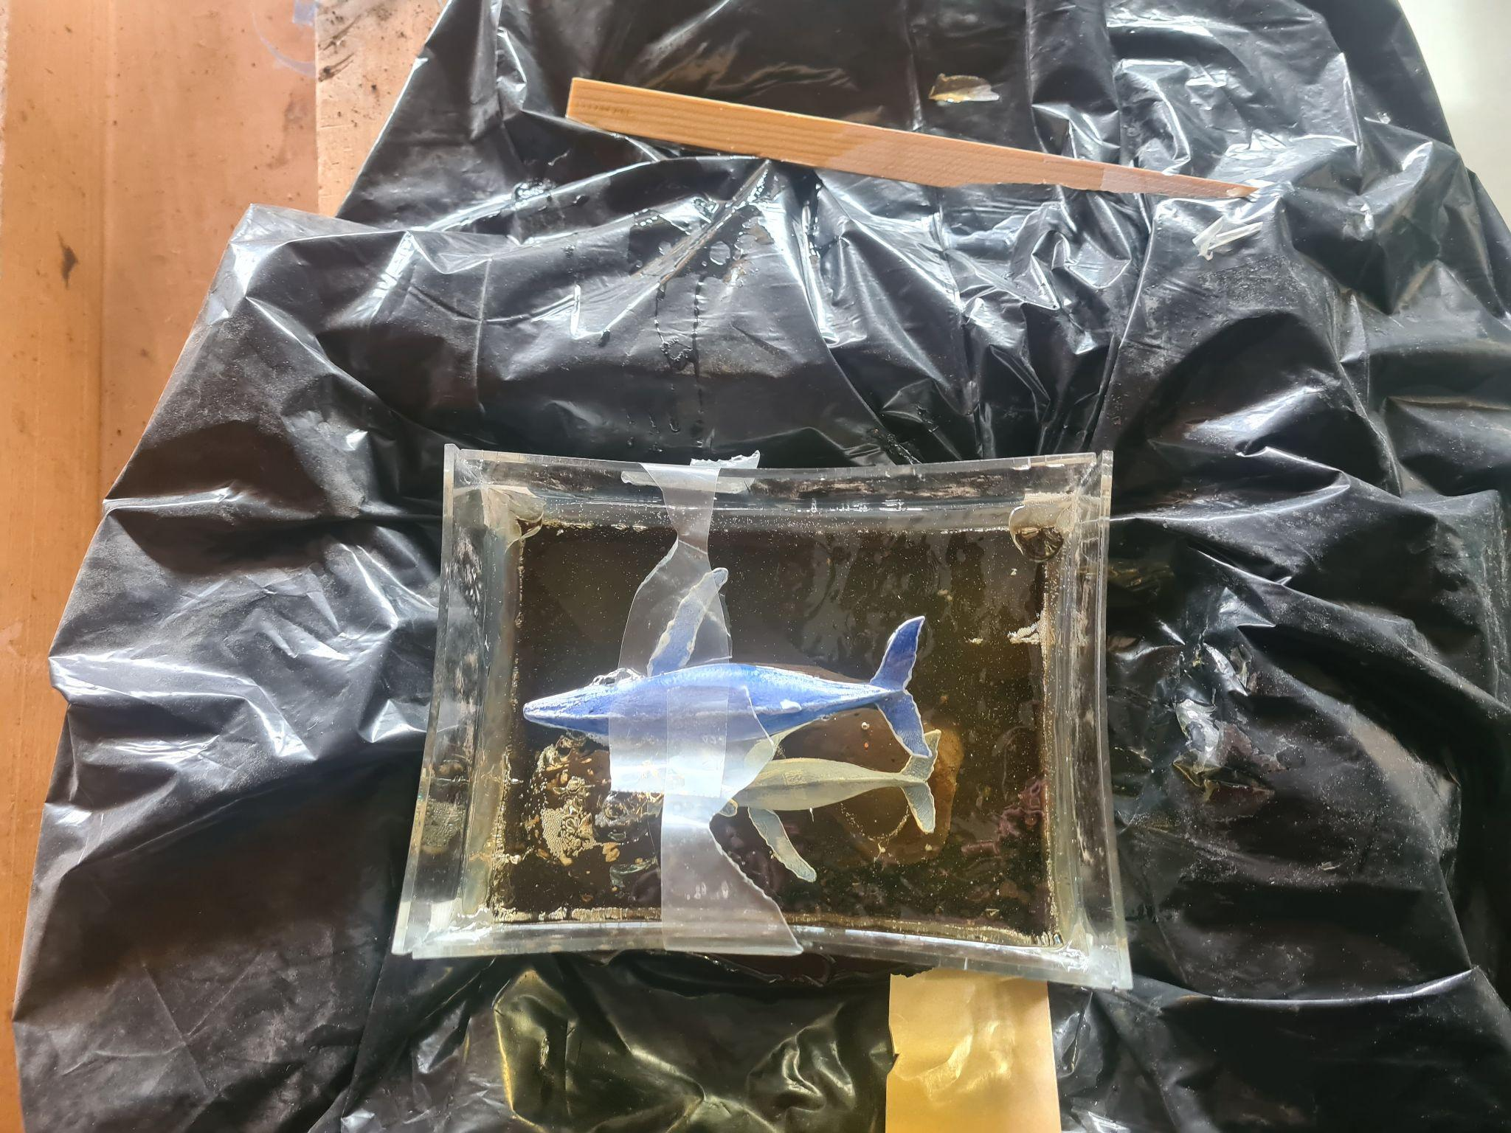
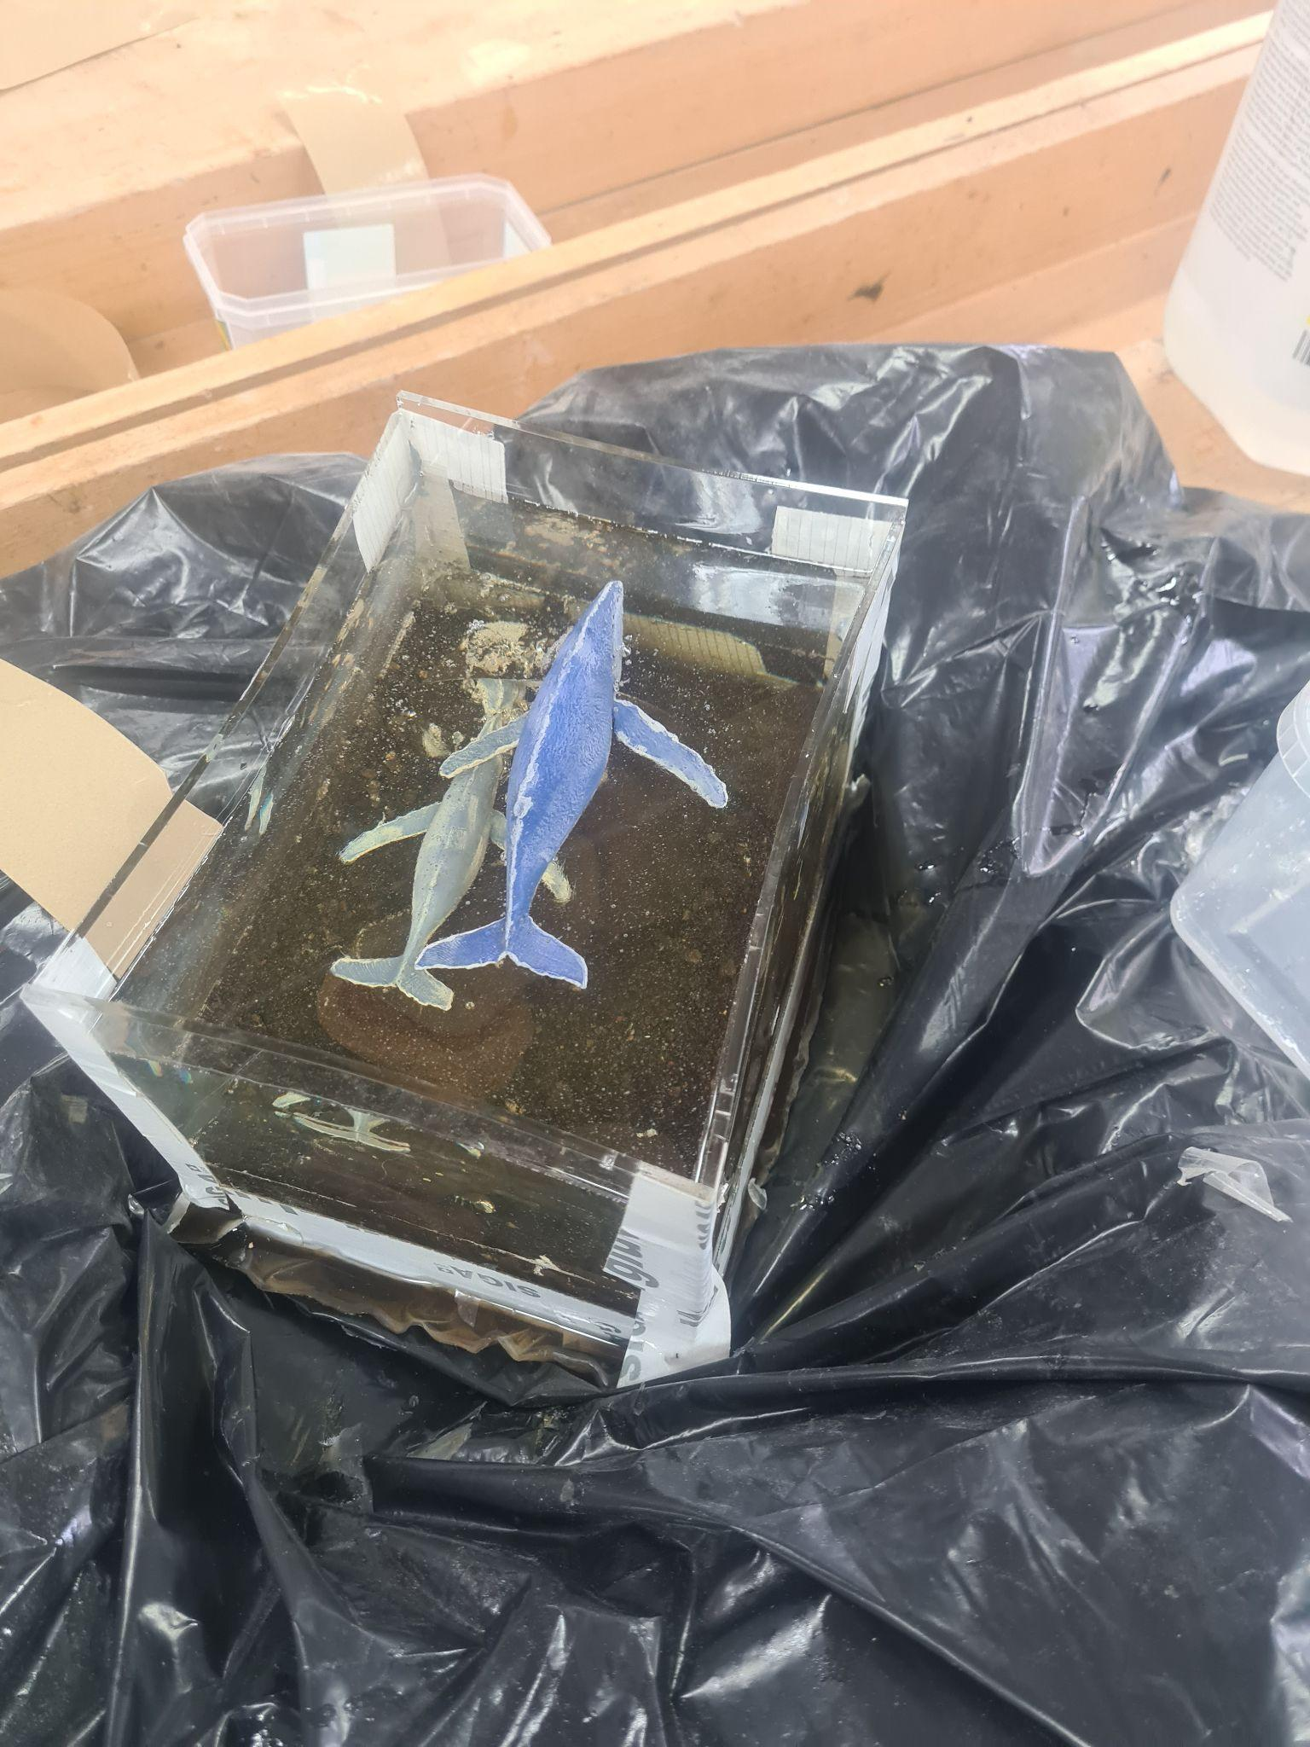
Eftir Það var helt Epoxið
Þá gerðis…

Slide 9
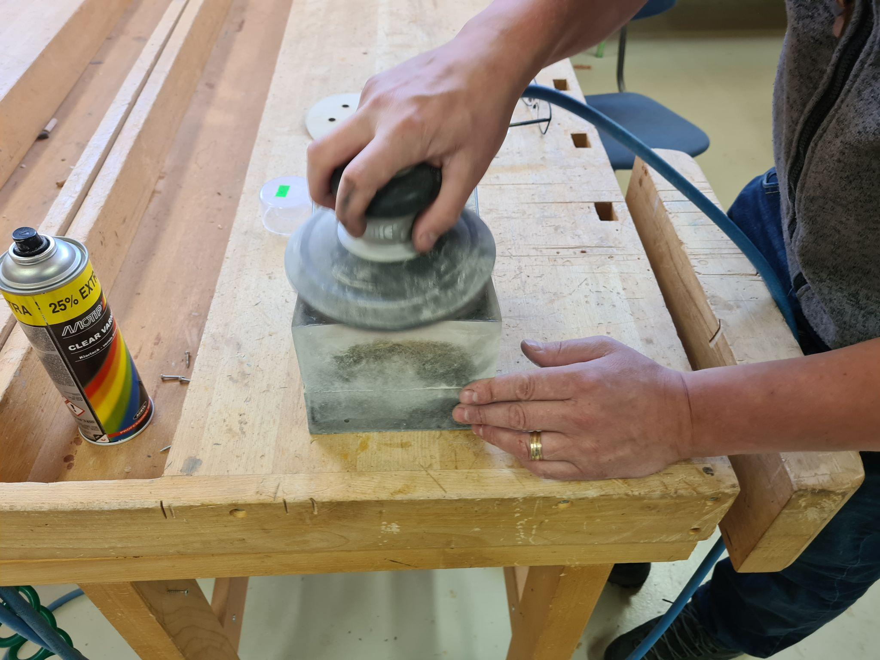
þegar það var búið að herða
Þá var tími að…

Slide 10
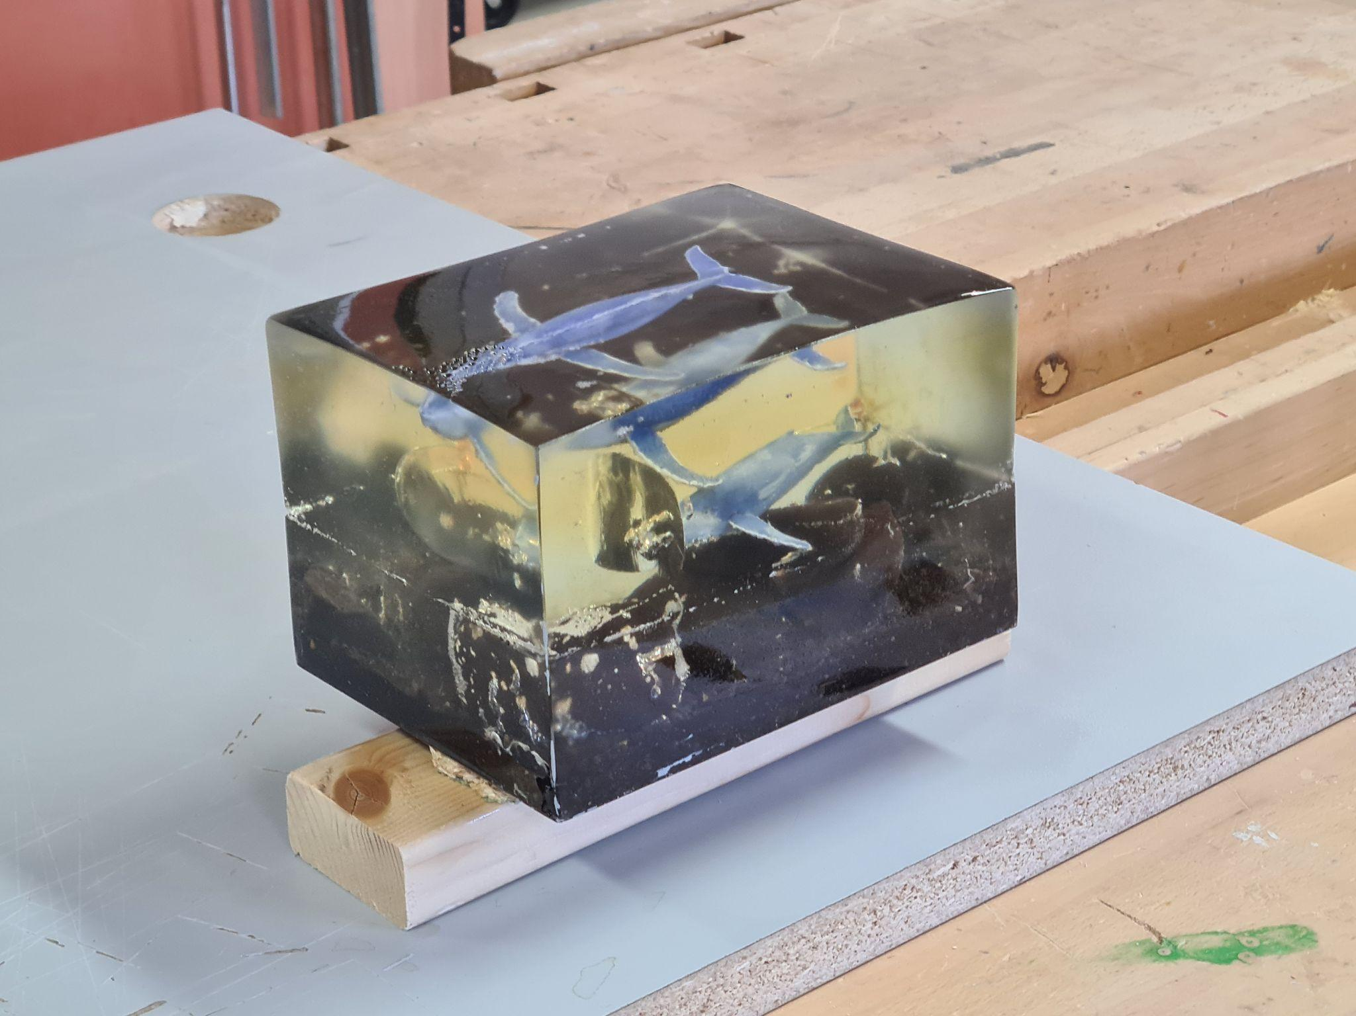
Og að lokum...

Slide 11
Mjög sérstakar þakkir til…
Eyþór Halldórsson Og Þorvarður Sigurbjörnsson

Slide 12
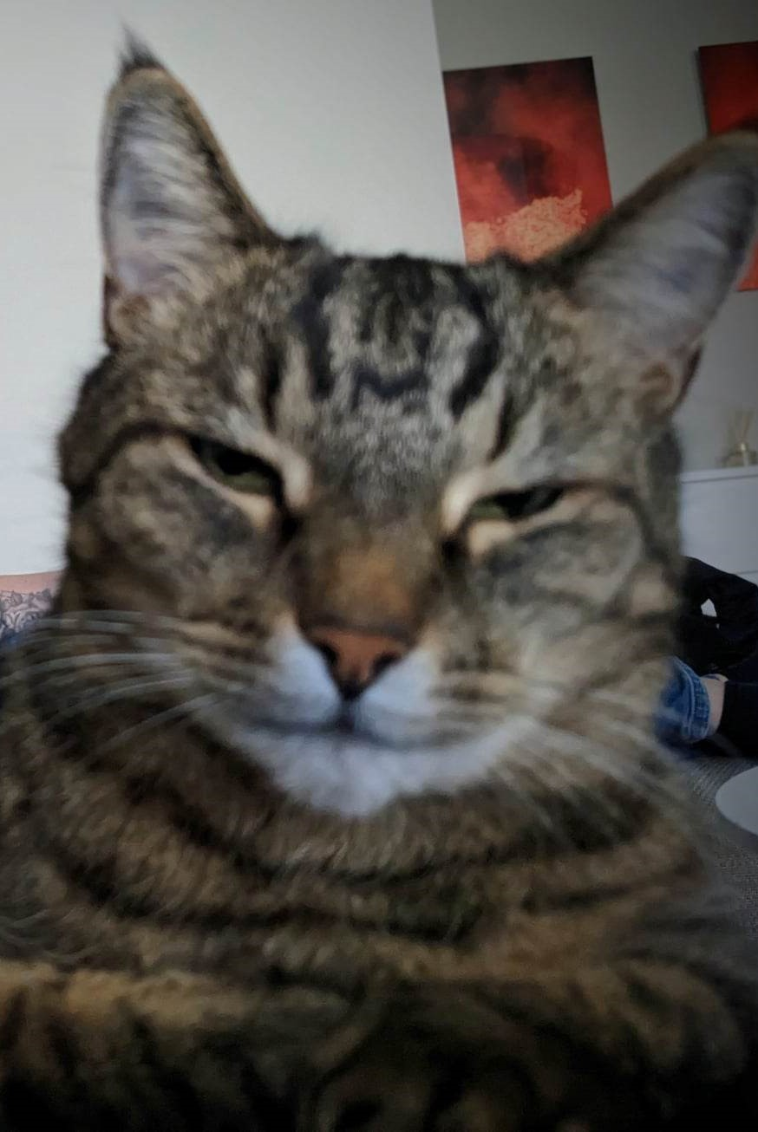
Þakka þér kærlega fyrir
Frá Alexander Beck

